Slide 1
Двадцать седьмое октября.
Открытый урок по русскому языку в 5 классе

Slide 2
Орфографическая разминка
ПА(С,СС)ИВНЫЙ
УН..ВЕРС…ТЕТ
ШО(С,СС)Е
К…МП…ЮТЕР
ИСП(О,А)ЛИН
(НА)ВЕРНОЕ

Slide 3
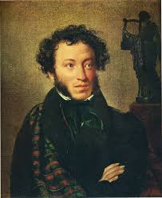
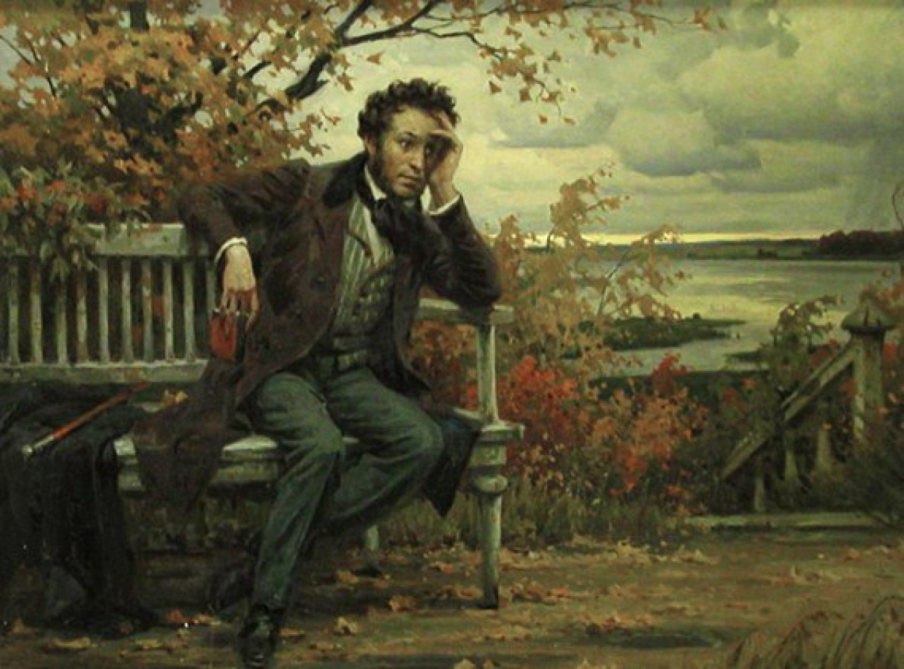
А.С. Пушкин

Slide 4
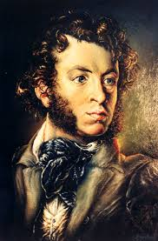
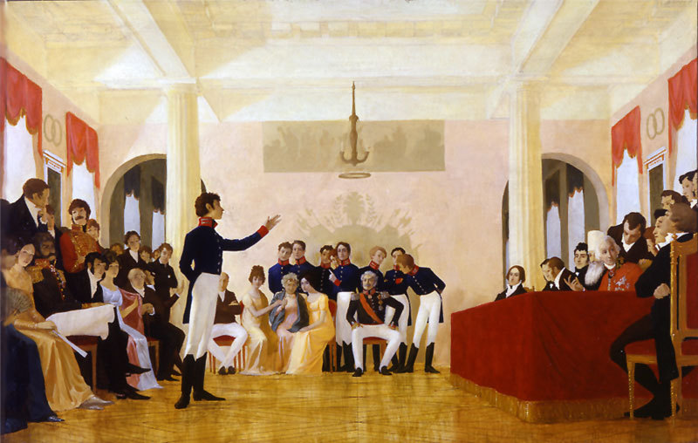
Друзья мои,
прекрасен наш союз!

Slide 5
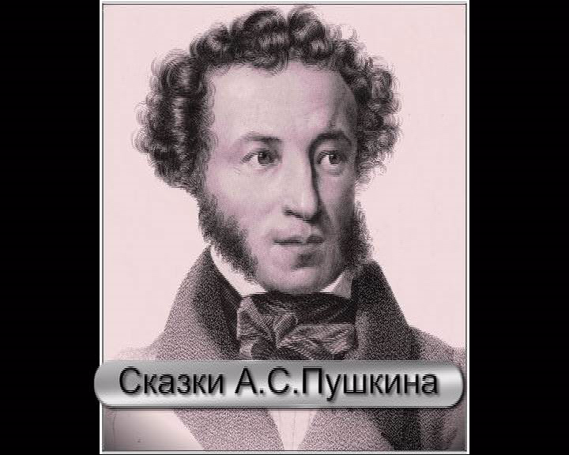

Slide 6
Обращение

Slide 7
Наши цели, задачи и способы действия
Как?
Зачем?
Работаем
в парах
Исследуем
Что?
Интонация
Наблюдаем
Обращение
Знаки
препинания
Обобщаем
Делаем
выводы

Slide 8
Исследование 1
Роль обращений в речи.

Slide 9
Исследование 2.
Знаки препинания в предложении с обращением.
Инсерт.
Маркировка текста специальными
значками:
V — я это знаю;
+ — это новая информация для меня;
- — я думал по-другому, это противоречит
тому, что я знал;
? — это мне непонятно, нужны
объяснения, уточнения

Slide 10
Исследование 3
Практическая работа.

Slide 11
Друзья мои,
прекрасен наш союз!

Slide 12

«МИНУТКА ДОБРОТЫ»
____________, ты молодец.
____________, я доволен твоей работой на уроке.

Slide 13
ТЕЛЕГРАММА
СРОЧНАЯ
ОРЕНБУРГСКОЕ ПКУ, предмет РУССКИЙ ЯЗЫК
Сегодня на уроке я находил__________________________________________
Сегодня на уроке я объяснял_________________________________________
Сегодня на уроке я узнал_____________________________________________
Сегодня на уроке я понял____________________________________________
Сегодня на уроке я молчал___________________________________________
Сегодня на уроке я затруднялся______________________________________
Сегодня на уроке я не понял____________________________________________
КАДЕТ 71 УЧЕБНОГО ВЗВОДА ___________________

Slide 14

Спасибо за внимание !

